Slide 1
КРАСНЫЙ СУЛИН

Slide 2
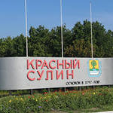
иСТОРИЯ
Кра́сный Сули́н (до 1926 — Сулин) — город в России, административный центр Красносулинского района Ростовской области, а также Красносулинского городского поселения.
Население — 39 859^{[2]} чел. (2013).
Основан в 1797 году казачьим полковником Андреем Сулиным как хутор.
В 1797 году казачьему полковнику Андрею Лукичу Сулину Войсковой канцелярией на земле Донского воинства в месте слияния речки Большая Гнилуша с рекой Кундрючьей были пожалованы 400 десятин земли. Имение состояло из хутора на берегу р. Кундрючьей, впоследствии получившего название «Сулинский» (позже именовавшийся Сулиновско-Кундрючьевским) и отстоявшего от него (в нескольких верстах к северу) конного завода с большим табуном лошадей. В 1816 году на территории хутора уже было размещено 30 дворов, в которых проживало 111 жителей, обрабатывавших 10 тыс. десятин земли.

Slide 3
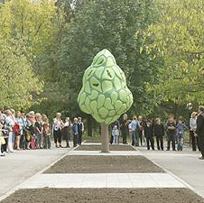
Дерево дружбы
В городском парке Красного Сулина открыли памятник дружбе. Он сделан из гипса и металла и представляет собой трехметровое зеленое дерево неизвестной породы.
- Дерево — традиционный символ дружбы межды народами. Наш район находится на границе с Украиной, поэтому о добрососедских отношениях мы знаем как никто другой, - пояснили в секторе культуры и спорта администрации Красносулинского городского поселения.
Вечнозеленый памятник призван мирить поссорившихся товарищей , а мирных собирать вокруг себя для хороводов. Ночью дерево превращается в фонарь: из дырочек в кроне светят лампы.
Подобное «дерево дружбы» в Ростовской области появилось впервые. Для сравнения в Сочи больше 70 лет цветет целый «Сад дружбы». В крону главного дерева сада привиты японский мандарин, испанский апельсин, итальянский лимон, грейпфрут и прочие сорта цитросовых — всего более 600.

Slide 4
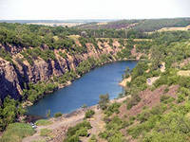
Каньон
Красносулинский каньон — это горное озеро в центре крутых скальных берегов. Находится он на окраине города Красный Сулин, примерно в 100 км от Ростова-на-Дону и является одним из самых больших каньонов в Ростовской области.
Длина озера около 450 метров, ширина достигает 50 метров, глубина, по различным оценкам до 20-30 метров. Самая большая высота скалы над водоёмом достигает 25 метров (с северной стороны). Образовался каньон в конце 70-х годов, ранее использовался как место для тренировок туристов и скалодром. Южная и восточные стороны прекрасно подходят для отдыха в теплое время года.
Весной и осенью на каньоне просто загляденье — пустой пляж, отсутствие обилия туристов, прекрасное время для рыбалки и фотосессий.
Вода очень чистая, видимость составляет 6-8 метров (большая редкость в донском крае), чем удачно пользуются дайверы из Ростова-на-Дону.

Slide 5
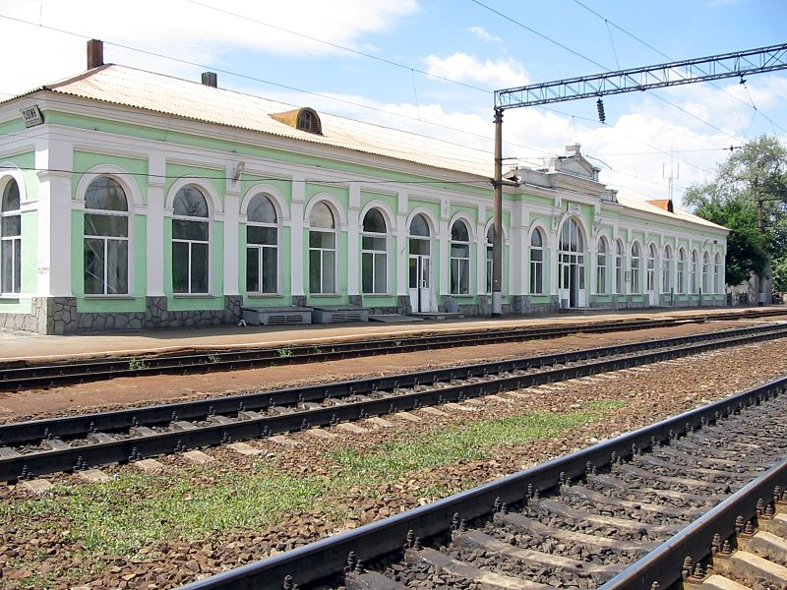
Сулин скжд
Станция была открыта в 1871 году.^{[1]} В 1873 году на станции было открыто паровозное депо, которое действовало до начала 1990-х годов. Здесь производился ремонт и техническое обслуживание паровозов Северо-Кавказской железной дороги. Перед Великой Отечественной войной депо было одним из самых крупных в Ростовском отделении.
Во время Великой Отечественной войны здание вокзала сильно пострадало, но было восстановлено в 1952 году.
На станции осуществляется продажа пассажирских билетов, прием и выдача багажа.
Производится прием и выдача повагонных и мелких отправок, а также грузов в универсальных контейнерах (имеются подъездные пути и крытые склады).

Slide 6
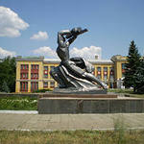
Мемориал «победа»
Мемориал Победы. Находится в самом центре города рядом с районным ДК и центральным рынком, автовокзалом и остановочной платформой «Красный Сулин». Построен и открыт мемориал в 1975 году по проекту ростовского скульптора Батяя. Именно здесь, на открытой площадке проходят массовые мероприятия и праздники – 9 мая, 14 февраля (День освобождения города от немецко-фашистких захватчиков), выпускные вечера и т.д.

Slide 7
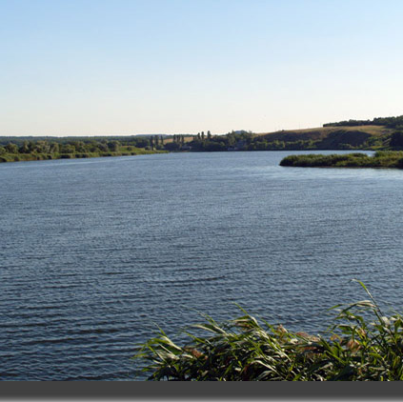
Несветайское водохранилище
Несветайское водохранилище. Образовалось в середине XX века в связи со строительством Несветай ГРЭС. Это самый крупный водоем в ближайших окрестностях Красного Сулина. При длине более 5 км. водохранилище в некоторых местах имеет ширину 400м. На берегах расположены многочисленные базы отдыха, пляжи.

Slide 8
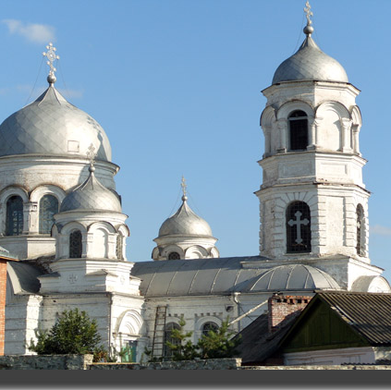
Покровский храм
Это единственный сохранившийся храм на территории города. В 20-30 годы большивики разрушили храм в пос. Сулин и в храм А. Невского в центре города. Покровский Храм был построен в 1912г. в поселке Казачьем. Раньше это был хутор Сулиновско-Кундрюченский, населенный казаками, поэтому впоследствии поселок стал называться Казачьим. Хутор образовался в 1874 году и в 1920-1930гг. вошел в состав города. В настоящее время на территории храмового комплекса возведено здание воскресной школы, идет благоустройство территории. По субботам и воскресеньям в храм приходит много людей, но особенно многолюдно здесь в дни церковных праздников.

Slide 9
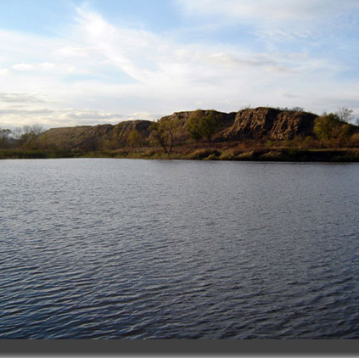
Скелеватская скала
Это самый близкий к центру города природный объект. Скала протянулась с запада на восток более чем на километр. Высота скалы колеблется от 15 до 25 м. Скала, как и все скальные обнажения в нашей местности, сложена осадочными породами. Представляет собой окончание водораздела между малыми реками Гнилуша Западная и Гнилуша Восточная. У подножия скалы расположен поселок Скелеватка, появившийся здесь в середине XIX века. Скеля – по украински – скала. Здесь на небольшой территории расположены сразу несколько интересных объектов – скала, пруд «Карпова плотина», участки байрачного леса и тополиная роща, посаженная в конце XIX века. Карпова плотина и скелватская скала – популярное место отдыха Красносулинцев. А выше, за скалой расположен большой массив лесонасаждений. Здесь проводятся походы, экскурсии, спортивные соревнования.

Slide 10
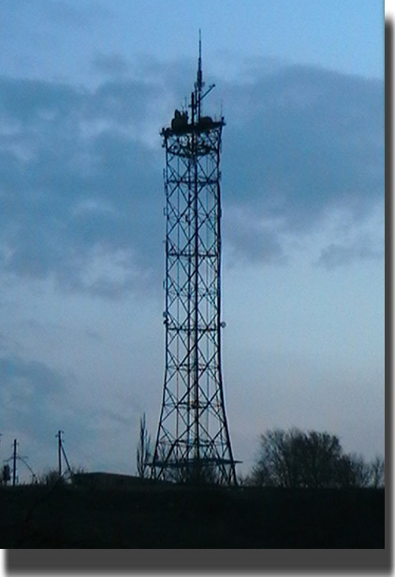
ретранслятор
Построен в 1981 году. Примечателен тем, что представляет собой своего рода визитную карточку города – конструкция вышки на «Рябой горе» и очертания холмов невозможно спутать ни с чем подобным. Вышка видна практически из всех частей города и его пригородов. Высота ретранстлятора составляет 80м. Не Останкино, конечно, но и Сулин – не Москва. Это самая высокая точка нашего города. Вместе с высотой «Рябой горы» общая высота над уровнем моря составляет 270-280 м. С верхней площадки ретранслятора видны далекие окрестности города: трасса М4 «Дон», города Гуково и Новошахтинск, Зверево.

Slide 11
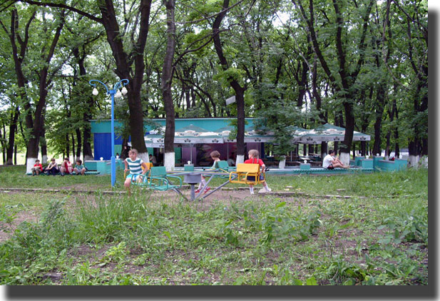
Парк «юность»
Дубовая роща была посажена более ста лет назад. В начале двадцатого века здесь был построен так называемый «народный дом», в котором проходили концерты и выставки, театральные постановки. В советское время парк назывался «Металлург». Это место находится практически в центре нашего города. В жару высокие дубы дают прохладу и свежесть. Здесь же, в парке находится памятник ликвидаторам аварии на ЧАЭС.

